Slide 1
Los nutrientes
Objetivo: Conocer los tipos de nutrientes y sus funciones para el organismo

Slide 2
Instrucciones
Queridos alumnos y alumnas, espero se encuentren bien junto a sus familias en estos duros días de pandemia, sin embargo, no podemos dejar de cumplir con nuestras responsabilidades de estudiar!!!!
Les invitos a trabajar con alegría y optimismo.
¿Qué debo hacer?
1. Debes leer atentamente cada diapositiva y tomar apuntes en tu cuaderno de esta clase.
2. Luego realiza la guía n° 2
3. Si tienes dudas hazlas llegar a mi mail: claudia.Arismendi@ssvp.cl
4. Y lo más importante, Quedaté en casa… respeta la distancia y ayuden a la mamá!!!!

Slide 3
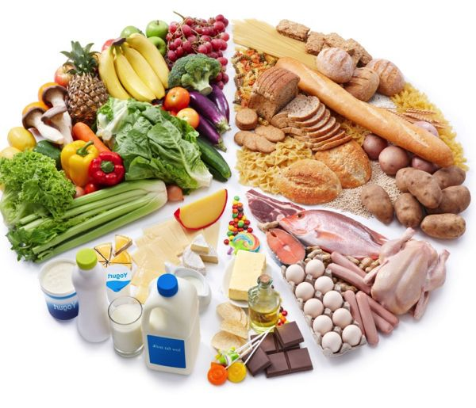
Los alimentos están compuestos por nutrientes.
Los principales nutrientes son: las proteínas, carbohidratos, lípidos, sales minerales, vitaminas y agua.

Slide 4
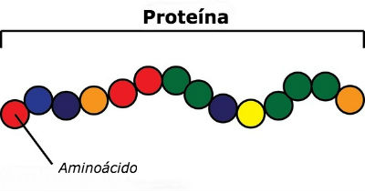
Las proteínas
Las proteínas son macromoléculas formadas por estructuras pequeñas llamadas aminoácidos.
Las proteínas se encuentran formando parte de todos los tejidos, como la sangre, huesos, músculos, neuronas. Su rol fundamental es participar del desarrollo del organismo, mantención y reparación de tejidos

Slide 5
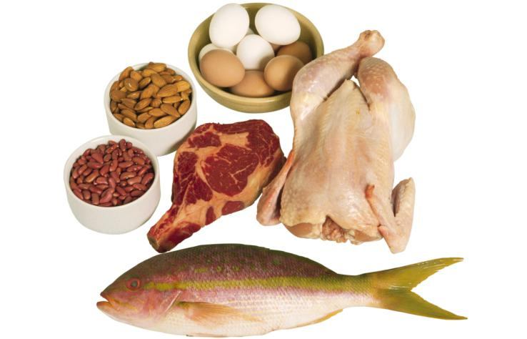

¿En qué alimentos hay proteínas?
Alimentos de origen animal:
Leche, yogurt, quesos, huevos,
carnes en general.
Estos alimentos contienen todos
los aminoácidos esenciales que
el organismos requiere.
Alimentos de origen vegetal:
Legumbres en general
(porotos, garbanzos, lentejas, arvejas) y soya.
Los alimentos anteriores tienen
menos cantidades de aminoácidos,
por lo tanto, deben consumirse combinados,
es decir, alimentos de origen animal y vegetal.

Slide 6
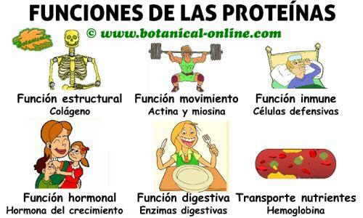

Slide 7
Carbohidratos
Los carbohidratos, también conocidos como azúcares tienen como función aportar energía inmediata para el funcionamiento del organismo. Están formados por unidades pequeñas llamadas monosacáridos.
Los carbohidratos más conocidos son la glucosa (presente en las frutas) y la sacarosa (azúcar de mesa); y otros más complejos como la celulosa y el almidón.

Slide 8
¿Por qué es importante consumir carbohidratos?
Son la principal fuente de energía a corto plazo del organismo
Ayudan a mantener la temperatura corporal
Forma parte de las membranas celulares
Proporciona fibra para una adecuada digestión

Slide 9
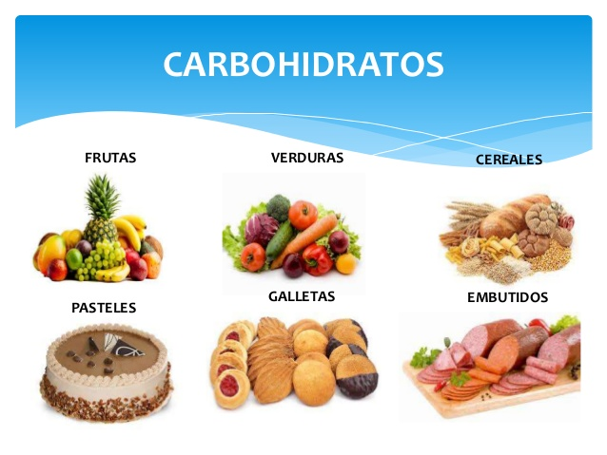
¿Qué alimentos tienen carbohidratos?
Las papas, fideos, harinas (pan, queques y todo lo que se cocine con este alimento), miel y cereales entre otros. También esta presente en los alimentos ricos en azúcares como las golosinas.

Slide 10
Lípidos y grasas
Los lípidos son una fuente de energía a largo plazo. Están formados por unidades pequeñas llamadas ácidos grasos, su característica es ser insolubles en agua (no se disuelven en ella).
Los lípidos pueden ser de origen animal, generalmente son sólidos a temperatura ambiente, como la mantequilla, manteca, entre otras o de origen vegetal, generalmente líquidos a temperatura ambiente como los aceites

Slide 11
¿Por qué es importante consumir lípidos?
- Permiten el crecimiento, mantención y funcionamiento adecuado de los tejidos y el desarrollo del cerebro y la visión.
Los ácidos grasos omega 3 también ayudan a reducir el riesgo de enfermedades cardiovasculares.
Proporcionan energía
Controlan y regulan procesos metabólicos
Transportan vitaminas A, D, E y K

Slide 12
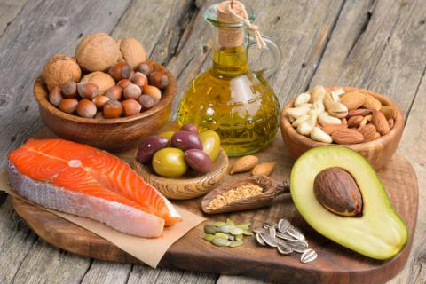
Alimentos ricos en lípidos
De origen animal: mantequilla, leche entera, grasa de carnes, cecinas y yema de huevos.
De origen vegetal: aceites, paltas, aceitunas, almendras, maní.
Estos alimentos deben ser consumidos de muy bajas cantidades.

Slide 13
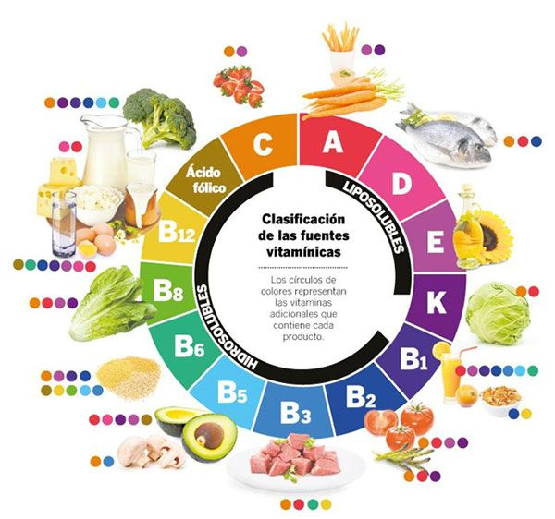
Vitaminas, sales minerales y agua
Las vitaminas, sales minerales y el agua son nutrientes reguladores.

Slide 14
vitaminas
Pueden ser hidrosolubles o liposolubles, nuestro organismo no las sintetiza, por lo cual deben ser consumidas por la dieta.
Se encuentran presente en frutas y verduras
Ayudan en los procesos visuales, la piel, vasos sanguíneos, son fundamentales para el crecimiento y reparación de tejidos, participan de nuestro sistema de defensa.

Slide 15

Sales minerales
Corresponde a elementos químicos como fósforo, calcio, sodio, cloro, hierro, etc.
Están presentes en pequeñas cantidades en todos los alimentos.
Su función es regular procesos metabólicos y formar parte de estructuras del organismo como huesos y dientes.

Slide 16
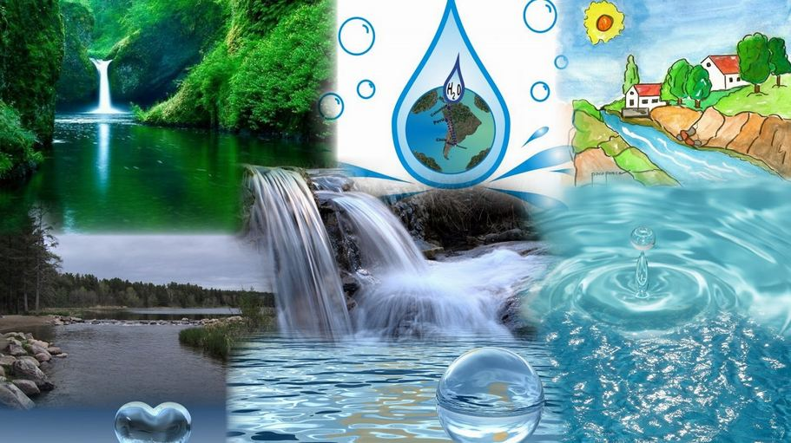
El agua
Es el componente más
abundante de los seres vivos.
Su función es actuar como medio para que ocurran todas las reacciones metabólicas, ayudar a eliminar desechos del organismo, mantener y regular la temperatura corporal, como también facilitar el transporte de nutrientes.
Se encuentra en mayor cantidad en verduras, frutas, leche y jugos
Debe consumirse sin restricción, se recomiendan 2 L diarios.

Slide 17
Ahora te invito a realizar la guía 2 de trabajo correspondiente a la clase.

